Slide 1
การจัดการห่วงโซ่อุปทานอย่างยั่งยืน
MODULE 1 Session 2
Supply chain redesigning and cooperation in a sustainable inter-organizational
Lecture

Slide 2
CONCEPTIONS OF NETWORKS
Networks ได้รับความนิยมในหมู่นักสังคมศาสตร์ด้านการจัดการและธุรกิจใน 2 รูปแบบ [SOURCE]:
ประการแรก ใช้เครือข่ายเป็นมุมมองเชิงวิเคราะห์เน้นถึงข้อจำกัดของการมองว่านักแสดงเป็นอะตอมและเลือกที่จะเน้นการฝังตัวของพวกเขาในเครือข่ายนักแสดงแทน การตั้งค่าทางธุรกิจถูกมองว่าเป็นตลาดธุรกิจเป็นเครือข่ายที่ไม่มีขอบเขตของความสัมพันธ์ทางธุรกิจที่เชื่อมต่อกัน ความสัมพันธ์และความฝังแน่นของสถาบัน เราไม่ควรมองแยกกัน แต่จงตระหนักว่ามี "อิทธิพลซ้ำ" ระหว่างทั้งสามระดับ ควรพิจารณาการวิเคราะห์ทั้งสามระดับและความสัมพันธ์ระหว่างกัน ในส่วนที่เกี่ยวข้องกับการเรียนรู้มุมมองนี้นำไปสู่การพิจารณาการเรียนรู้เป็นกระบวนการทางสังคมและกำหนดเป้าหมาย
ประการที่สอง (แสดงให้เห็นถึงการเรียนรู้ออนไลน์) คือเครือข่ายองค์กร คุณลักษณะเครือข่าย 4 ประเภทในการวิจัยองค์กร: (1) เครือข่ายภายในองค์กรซึ่งหน่วยธุรกิจภายในองค์กร (ในความหมายของนิติบุคคล) จัดอยู่ในโครงสร้างเครือข่ายโดยมีความเป็นอิสระของหน่วยค่อนข้างสูง; (2) องค์กรเครือข่ายที่โดดเด่นด้วยความยืดหยุ่นและความสามารถในการปรับตัวซึ่งเกิดจากการผสมผสานในแนวตั้ง แนวนอน และเชิงพื้นที่ในระดับสูงผ่านความสัมพันธ์ที่สำคัญทางสังคมหลายประเภท; (3) กลุ่มองค์กรอิสระตามกฎหมายที่มีการพึ่งพาซึ่งกันและกันในระดับสูงและการทำงานแบบร่วมมือกันเรียกว่า 'เครือข่ายเชิงกลยุทธ์'; (4) กลุ่มองค์กรที่ผูกมัดกันอย่างหลวม ๆ ซึ่งเชื่อมโยงกันโดยความใกล้ชิดทางภูมิศาสตร์ ความสนใจ หรือกิจกรรมที่คล้ายคลึงกันหรือการมีส่วนร่วมในการผลิต / ส่งมอบผลิตภัณฑ์หรือบริการ

Slide 3
เครือข่ายระหว่างองค์กร (INTER-ORGANIZATIONAL NETWORK)
คำจำกัดความ:
สามารถอธิบายโครงสร้างซึ่งรวมถึงองค์กร และความสัมพันธ์ระหว่างคนในองค์กร [SOURCE]
ถูกนิยามว่าเป็นระบบของกลุ่มองค์กรที่ผูกมัดกันอย่างหลวม ๆ ซึ่งเชื่อมต่อกันด้วยความใกล้ชิดทางภูมิศาสตร์ความสนใจหรือกิจกรรมร่วมกันหรือการมีส่วนร่วมในการส่งมอบบริการ โดยเน้นที่ความเชื่อมโยงระหว่างกันมากกว่าการทำงานร่วมกันอย่างแข็งขัน [SOURCE]
เครือข่ายระหว่างองค์กรเป็นรูปแบบหนึ่งของความสัมพันธ์การทำงานร่วมกันภายนอกและการทำงานร่วมกัน ได้กำหนดให้เป็น “การเชื่อมโยงขององค์กรตั้งแต่สององค์กรขึ้นไป” [SOURCE]

Slide 4
เครือข่ายระหว่างองค์กร (INTER-ORGANIZATIONAL NETWORK)
ประโยชน์ของเครือข่ายระหว่างองค์กร [SOURCE]:
การเข้าถึงและการใช้ประโยชน์จากทรัพยากร:
เสริมสร้างทรัพยากรที่มีอยู่อย่างจำกัด
การเข้าถึงทรัพยากรที่ไม่ได้จัดขึ้นภายในองค์กร
ความเสี่ยงร่วมกัน:
ความสามารถในการกระจายหรือแบ่งปันความเสี่ยง ส่งเสริมความคิดสร้างสรรค์และนวัตกรรมโดยการลดความเสี่ยงให้กับองค์กร
ประสิทธิภาพ:
การใช้ทรัพยากรอย่างมีประสิทธิภาพมากขึ้น
ความสามารถในการบรรลุการประหยัดต่อขนาด (เช่น การจัดซื้อการแข่งขันในการแข่งขันแบบให้ทุน)

Slide 5
เครือข่ายระหว่างองค์กร (INTER-ORGANIZATIONAL NETWORK)
ประโยชน์ของเครือข่ายระหว่างองค์กร [SOURCE]:
คุณภาพการบริการ ,การประสานงาน ,ความราบรื่น:
ความสามารถในการประสานงานบริการที่มีคุณภาพสูงขึ้นและการดูแลอย่างต่อเนื่องเต็มรูปแบบ
การสนับสนุน:
สามารถเพิ่มแรงกดดันได้มากขึ้นเนื่องจากอิทธิพลทางการเมืองและการเข้าถึงชุมชนซึ่งเป็นผลมาจากจำนวนสมาชิกที่มากขึ้นและความหลากหลายของสมาชิกในเครือข่าย
การเรียนรู้การเสริมสร้างศักยภาพ:
การแลกเปลี่ยนความรู้สามารถทำให้เกิดการเรียนรู้และสร้างขีดจำกัดความสามารถในระดับเครือข่ายและในชุมชนที่กว้างขึ้น

Slide 6
เครือข่ายระหว่างองค์กร (INTER-ORGANIZATIONAL NETWORK)
ประโยชน์ที่ของเครือข่ายระหว่างองค์กร [SOURCE]:
ความเบี่ยงเบนเชิงบวก:
เครือข่ายสามารถเป็นเวทีในการคิดและดำเนินการนอกเหนือจากบรรทัดฐานโครงสร้างในองค์กร การทำงานโดยเจตนาโดยเบี่ยงเบนไปจากกระบวนการมาตรฐานขององค์กรที่เปิดเผยหรือแอบแฝงเพื่อมีอิทธิพลต่อการเปลี่ยนแปลงในระบบ
นวัตกรรม:
เครือข่ายกำลังเปิดใช้โครงสร้างที่สร้างโอกาสในการสร้างสรรค์นวัตกรรมซึ่งเชื่อมโยงอย่างร่วมกับการเรียนรู้

Slide 7
เครือข่ายระหว่างองค์กร (INTER-ORGANIZATIONAL NETWORK)
ประโยชน์ของเครือข่ายระหว่างองค์กร [SOURCE]:
ความรับผิดชอบร่วมกัน:
โอกาสในการทำงานร่วมกันเพื่อจัดการและแบ่งปันความรับผิดชอบ (เช่น การเงิน สังคม สิ่งแวดล้อม และวัฒนธรรม)
การพัฒนาความรู้สึกรับผิดชอบต่อเพื่อนร่วมเครือข่าย
ความยืดหยุ่นและการตอบสนอง:
ความสามารถในการยืดหยุ่นและตอบสนองมากขึ้นเพื่อจัดการกับปัญหาที่ไม่คาดฝัน (เช่น ภัยพิบัติ)

Slide 8
INTER-ORGANIZATIONAL NETWORK: typology
องค์กร
ขึ้นอยู่กับ
(ทุน / ตลาด)
ไม่ขึ้นอยู่กับ
intra-organizational network
strategic alliance
supplier network
cluster
formal network
network organization
เครือข่าย
เครือข่ายระหว่างองค์กร
informal network
network system

Slide 9
INTER-ORGANIZATIONAL NETWORK…. in practice
Digital Car Dossier [SOURCE]
Electronic Freight Exchange [SOURCE]
Education [SOURCE]
New drug development [SOURCE]

Slide 10
เครือข่ายห่วงโซ่อุปทาน (SUPPLY CHAIN NETWORK)
ห่วงโซ่อุปทานและเครือข่าย - ระบบโครงสร้าง
simple supply chain
network supply chain
supply network
embedded supply chain

Slide 11
SUPPLY CHAIN NETWORK – practical solutions
Going It Alone or in a Network [SOURCE]
ตัวอย่างห่วงโซ่อุปทาน: การผลิตน้ำแอปเปิ้ล [SOURCE]
SCNet – การเข้าถึงตลาด [SOURCE]

Slide 12
SUPPLY CHAIN NETWORK DESIGN – practical solutions
Publix - ร้านขายของชำ [SOURCE]
กรณีตัวอย่าง [SOURCE]
อุตสาหกรรมการผลิตไวน์ [SOURCE]
ห่วงโซ่อุปทานสีเขียว [SOURCE]
Industrial clusters [SOURCE]

Slide 13
เครือข่ายห่วงโซ่อุปทาน – กลุ่มคลัสเตอร์ (Cluster)
ห่วงโซ่อุปทานคลัสเตอร์ (SCS) โดยพื้นฐานแล้วเป็นระบบพันธมิตรการผลิตตามคำสั่งซึ่งขึ้นอยู่กับวงจรที่สั้นตามธรรมชาติโดยเฉพาะอย่างยิ่งในแนวโน้มของผลิตภัณฑ์ที่เคยมีมากและความต้องการของลูกค้าที่เปลี่ยนแปลงบ่อย ดังนั้นกำหนดค่า CSC ใหม่อย่างมีประสิทธิภาพและประสิทธิผลจึงกลายเป็นขั้นตอนสำคัญสำหรับการดำเนินการ CSC การกำหนดค่าห่วงโซ่อุปทาน (SCC) เป็นกระบวนการตัดสินใจที่ซับซ้อนโดยมีจุดมุ่งหมายเพื่อเพิ่มประสิทธิภาพตัวบ่งชี้บางอย่างของห่วงโซ่อุปทานผ่านการตัดสินใจ เช่น การเลือกซัพพลายเออร์ที่เหมาะสมสำหรับแต่ละขั้นตอน การกำหนดค่าให้กับพารามิเตอร์ ลักษณะของแต่ละขั้นตอนและกำหนดนโยบายการดำเนินงานเพื่อควบคุมความสัมพันธ์ระหว่างกันของขั้นตอนเหล่านี้ [SOURCE]

Slide 14
เครือข่ายห่วงโซ่อุปทาน – กลุ่มคลัสเตอร์ (Cluster)
“กลยุทธ์และการแข่งขันของภูมิศาสตร์ของบริษัทและสถาบันที่เชื่อมต่อกันในสาขา” [SOURCE]
Strategy and competition
Demand and market conditions
Related and supporting industries
External factors
Porter’s Diamond

Slide 15
เครือข่ายห่วงโซ่อุปทาน – กลุ่มคลัสเตอร์ (Cluster)
การจัดประเภทของ technology clusters [SOURCE]

Slide 16
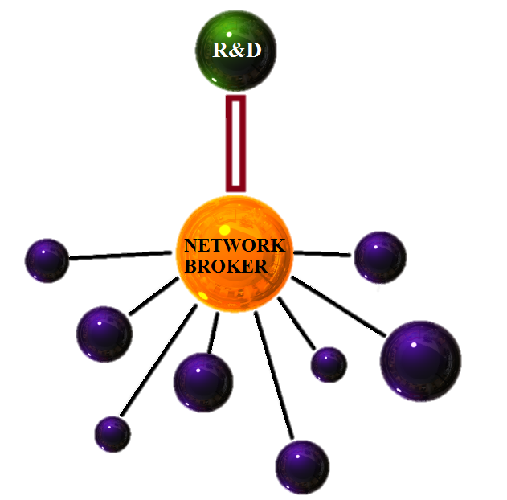
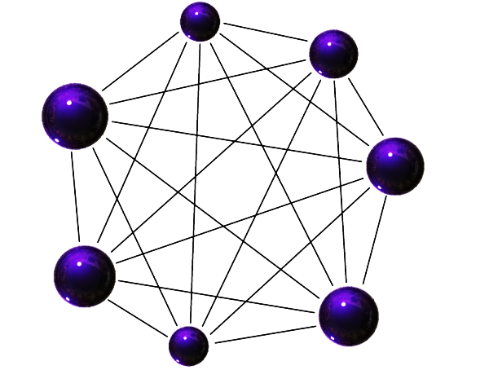
เครือข่ายห่วงโซ่อุปทาน – กลุ่มคลัสเตอร์ (Cluster)
Cluster based on Danish model
Cluster based on Italian model
Cluster based on Dutch model

Slide 17
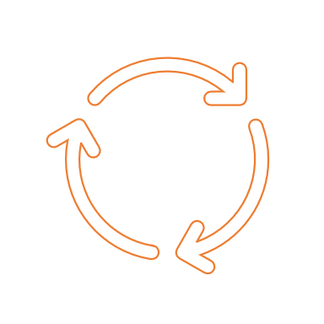
เครือข่ายห่วงโซ่อุปทาน – กลุ่มคลัสเตอร์ (Cluster)
Cluster factors model
Economic environment
Porter’s Diamond
Cluster
Firm
Cluster lifecycle
Microeconomic level
cluster
Education and research
Media
Business environment
Government and public structures
Financial system
Organizations for promotion and collaboration
Cluster reinvention and
further development
Reach of maturity point
Cluster fall or development stagnation
Cluster end
Cluster Initiation or Rebirth
Cluster evolution
Microeconomic level
Funnel model of cluster determinants

Slide 18
เครือข่ายห่วงโซ่อุปทาน – กลุ่มคลัสเตอร์ (Cluster)
Quality of life
บทบาทคลัสเตอร์ในการพัฒนาอย่างยั่งยืน
โดยไม่คำนึงถึงประเภทของกิจกรรมของคลัสเตอร์ (ธุรกิจ) ซึ่งนวัตกรรมทางเทคโนโลยีมีบทบาทสำคัญในการนำแนวคิดการพัฒนาที่ยั่งยืนไปใช้ใน การประยุกต์เทคโนโลยีเพื่ออนุรักษ์สิ่งแวดล้อมให้มากขึ้นทั้งในอดีตและปัจจุบัน เนื่องจากปัจจัยการผลิตที่มีประสิทธิผลสูงขึ้นและความเข้าใจถึงความต้องการที่ดีขึ้น
CLUSTER
Ecological
developmen
Social
development
Economic
development

Slide 19
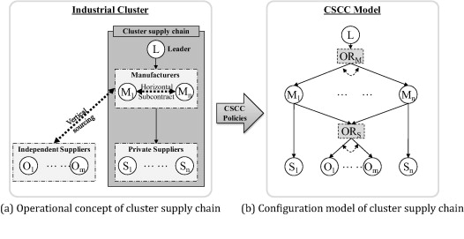
เครือข่ายห่วงโซ่อุปทาน – กลุ่มคลัสเตอร (Cluster)
ในคลัสเตอร์อุตสาหกรรม มี 3 ประเภท [SOURCE]:
ได้แก่ ผู้ผลิตผลิตภัณฑ์ (M)
ซัพพลายเออร์ส่วนตัวของผู้ผลิตที่มีความสัมพันธ์ที่มั่นคงในระยะยาว (S)
ซัพพลายเออร์อิสระรายอื่นที่กระจายอยู่ในคลัสเตอร์ (O)

Slide 20
เครือข่ายห่วงโซ่อุปทาน – กลุ่มคลัสเตอร (Cluster)
กลยุทธ์และการแข่งขันทางภูมิศาสตร์ของกระบวนการ กิจกรรมและหรือบริการในท้องถิ่น ที่สามารถรวบรวมเพื่อเพิ่มมูลค่าให้กับห่วงโซ่อุปทานทั่วโลกตั้งแต่หนึ่งเครือข่ายขึ้นไป
โดยเน้นที่แนวคิด 3 ประการ [SOURCE]:
Global-Local integration of flows
Global-Local collaboration network
มุ่งเน้นไปที่ข้อได้เปรียบทางการแข่งขันที่แตกต่าง

Slide 21
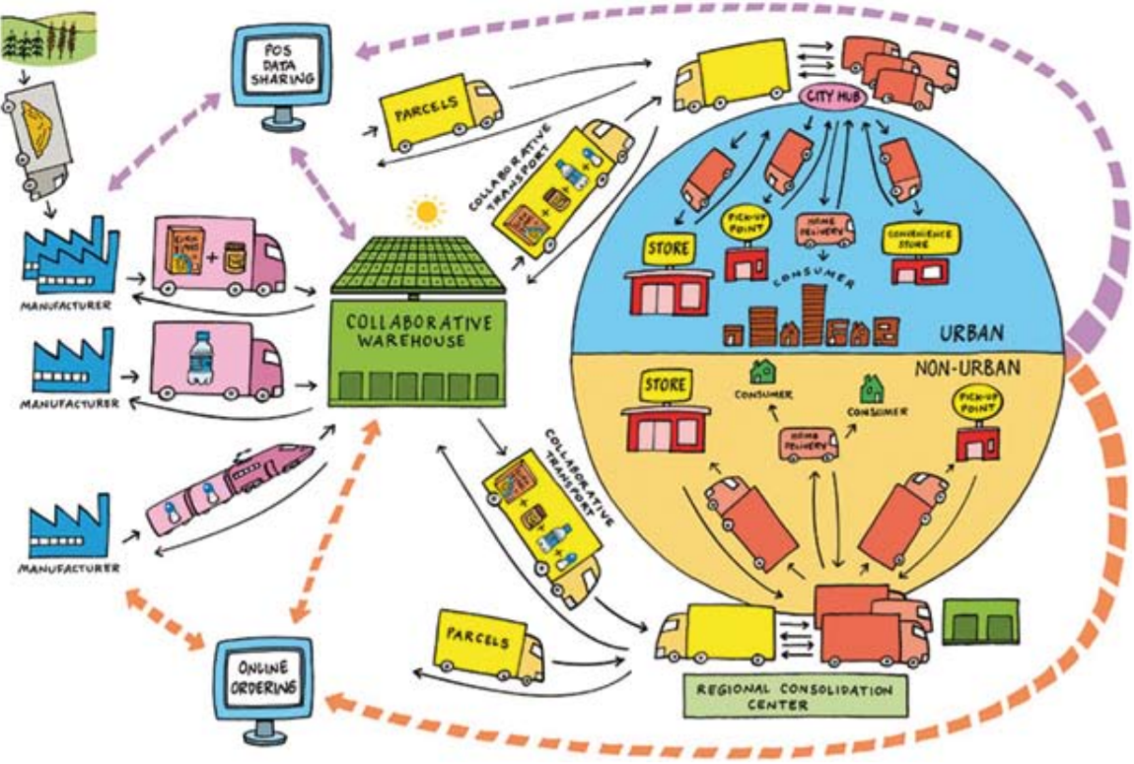
เครือข่ายห่วงโซ่อุปทาน – กลุ่มคลัสเตอร (Cluster)
Supply Chain Clustering Hub

Slide 22
SUPPLY CHAIN NETWORK – CLUSTER publications
การจัดการร่วมกันในคลัสเตอร์อุตสาหกรรม – กรณีศึกษาคลัสเตอร์พลังงานของอิตาลี [SOURCE]
การจัดการห่วงโซ่อุปทานคลัสเตอร์: การศึกษาอุตสาหกรรมต้นน้ำของน้ำมันและก๊าซในสหราชอาณาจักร [SOURCE]
การคลัสเตอร์และการจัดการห่วงโซ่อุปทาน: ความท้าทายและอุปสรรค [SOURCE]
การพัฒนาเศรษฐกิจของประเทศจากตัวอย่างการวิเคราะห์ระบบเครือข่ายในโปแลนด์ [SOURCE]
ความสำคัญทางโลจิสติกส์ในการสร้างโครงสร้างเครือข่ายของผู้ประกอบการ [SOURCE]
การจัดการห่วงโซ่อุปทานโลจิสติกส์ในการสร้างกลุ่มคลัสเตอร์ [SOURCE]
ห่วงโซ่อุปทานในอนาคต - การคลัสเตอร์ห่วงโซ่อุปทาน [SOURCE]

